Slide 1
أهلا، سهلا و مرحبا بكم

Slide 2
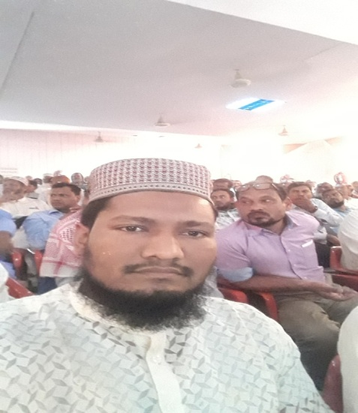
تعريف المعلم
محمد أكبر على
محاضر الاربي
راجارام بور إحياء السنة عالم مدرسة
راجارام بور ـ سابئ نوابغنج
رقم الزوال: 01728161782
Notes:
স্লাইড টি দেখাতে পারেন / হাইড করে রাখতে পারেন

Slide 3
تعريف الدرس
الصف : التاسع من الداخل
المادة : اللغة العربية الاتصالية
الوحدة : الاولى
الدرس : الأول
الوقت : 40 دقيقة
التاريخ :29/09/2020م

Slide 4
ما يستفاد من الدرس
ما يتعلم الطلاب من هذا الدرس
التشريح لفظ الاخلاص؟ (1)
(2) اهمية الاخلاص فى العبادة؟
(3) يبين فواءد الاخلاص-

Slide 5
النص المدروس
امرالله جل جلا له نبيه صلي الله غليه وسلم ان يعبد ه في حا ل كونه مخلصا له في عباد ته من جميع انواع الشرك صغيرها وكبيرها فالا خلاص هو ان يجعل المسلم كل اعماله لله سبحانه ابتغا ء مرضا ته وليس طلبا للريا ء والسمة فهو لا يعمل ليراه الناس ويتحدثوا ويثنوا عليه فعلي المسلم ان يخلص النية في كل عمل يقوم به حتي يتقبله الله منه لان الا عما ل لا تقبل الا برشرطين الا خلا ص والمتا بعة للرسول صلي الله عليه وسلم قال الله جل جلاله وما امروا الا ليعبدوا الله مخلصين له الدين حنفا ء ويقيموا الصلا ة ويؤتو ا الزكا ة وذالك دين القيمة

Slide 6
اجب عن الاسءلة التالية
1 *ما هؤ الاخلاص
2 *ما الشرطان لقبؤل العبادة
3 *ماذا قال الله بالاجلاص
4* ماذا يطلب التاجر الامين

Slide 7
الإختبار
املا الفراغ التالئ فئ الجملة
1*ان الله لا يقبل من -----الا ما كان له خالصا-
2*العامل يتقن عمله لان الله ----باتقانالعمل-
3*----يتقئ الله فئ تجارته-
4*---- صفة الانبياء عليهم السلام

Slide 8
اكتب صحيح اؤ خاطا مع تصيح الخاطا 1* أى المسلم ان يخاص النية فئ كل عمل- 2* ان الاعمل لا تقبل الا بثلاثة شرؤط- 3* الاخلاص صفة مذمؤمة للمسلم
عمل البيت

Slide 9
مع السلام الى اللقاء

